Slide 1
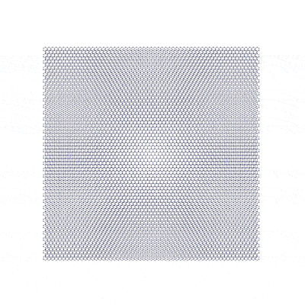

Slide 2
Magic-angle twisted 2D materials
Group Member: 王杏 林益浩 王昊 杜思敬 赵天伦 李科卫 王继鹏

Slide 3
Contents
Moire Pattern & Twistronics
Moire band and Magic angle
Experiments
Summary

Slide 4
Contents
Moire Pattern & Twistronics
Moire band and Magic angle
Experiments
Summary

Slide 5
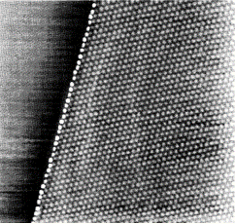
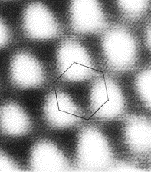
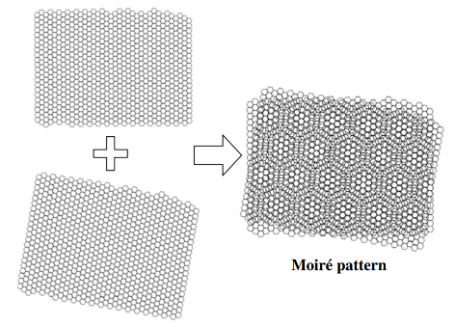
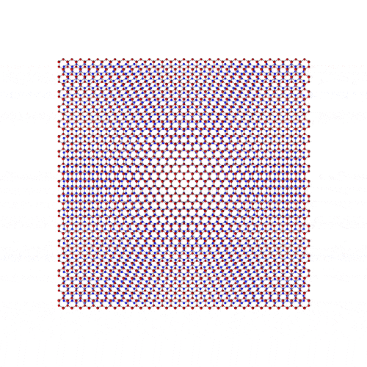
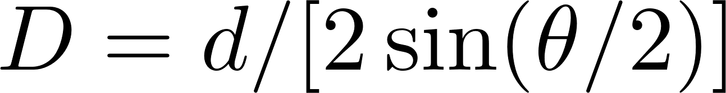
Moire Pattern
2005 Pong, W.-T., Durkan, C. J. Phys. D:Appl. Phys. 38(21), pp. R329-R355
Notes:
自1981年STM发明以来，由于其极高的成像分辨率，人们可以观察到原子尺度的结构。作为STM研究最为广泛的表面之一，石墨的表面可观测到许多不寻常的性质，其中一项就是超晶格结构（如左图）。对于其起源则有多种假说，目前最为广泛认同的是莫尔条纹假说。当两个石墨层之间存在转角时，其重叠区域会产生比原始晶格周期更大的摩尔条纹。并且随着转角的改变，莫尔条纹的样式与周期也会发生改变（gif）。摩尔条纹的周期与转角满足这样的关系：D=d/[2sin(θ/2)]，（其中d为原始晶格常数，θ为转角）。

Slide 6
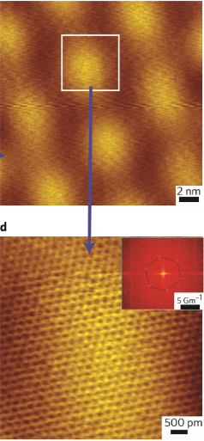
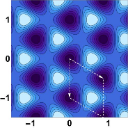
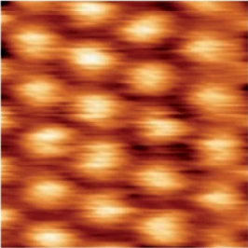
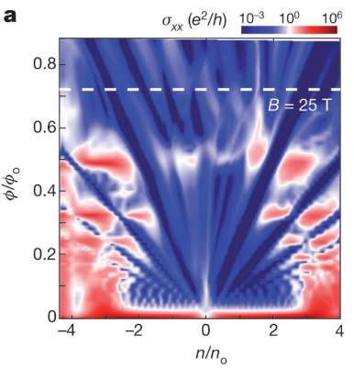
Twisted 2D materials & Twistronics
Novel Physical Properties：
Unconventional superconductivity
Moire excitons
Hofstadter’s butterfly
…
WS2/MoS2
heterobilayers
Bilayer graphene on h-BN
Twisted bilayer graphene
2010 Li, G.et.al. Nat. Phys. 6(2), pp. 109-113
2018 Wu, F. et.al. PRB 97(3),035306
2013 Ponomarenko, L.A.et.al. Nature 497(7451), pp. 594-597
2013 Dean, C.R. et.al. Nature. 497(7451), pp. 598-602
arXiv:1812.09815
Notes:
由于摩尔条纹在空间上的长周期性，像是以前在晶格尺度下由于磁场强度不够大而看不清的Hofstadter’s butterfly，在摩尔超晶格中也变得能看到。同时由于巨大的原胞尺度，一些与强关联相关的新奇物理现象，比方说非常规超导，摩尔激子等现象也能在转转角体系中看到。
这些新奇的物理现象激发了对转角体系的研究兴趣，进而诞生了新兴学科，“twistronics”——转角电子学，着重研究2D转角材料的电子性质与层间转角的密切关系。目前较为常见的2D转角材料有转角石墨烯(TBG)、过渡金属元素硫化物(TMD)异质结构、h-BN（六方氮化硼）上的石墨烯 . 其中对于TBG的研究尤其深入，再加上18年出了魔角石墨烯的大新闻，所以接下来的展示主要以魔角石墨烯为主。

Slide 7
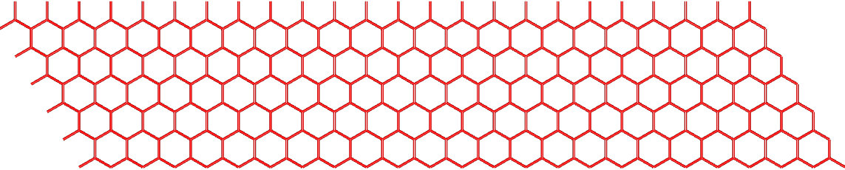
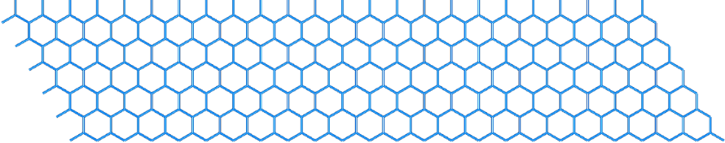
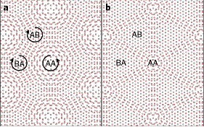
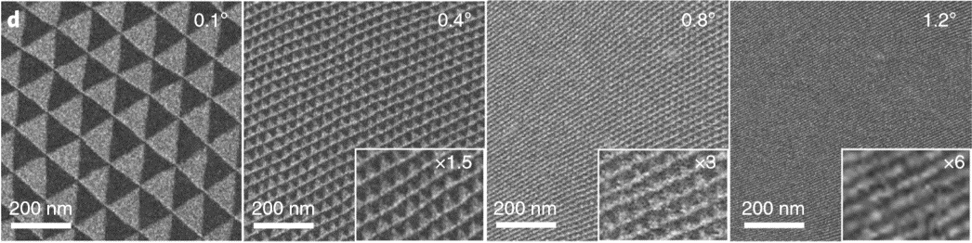
Twisted bilayer graphene(TBG)
AB
BA
Formation of the “commensurate domains”
2019 Yoo, H.et.al. Nat. Mat. 18(5), pp. 448-453
Atomic and electronic reconstruction at the van der Waals interface in twisted bilayer graphene
Notes:
首先来看TBG的结构。通常的两层石墨烯一般以AB方式堆叠，图中红色是第一层，蓝色是第二层，由于层间存在有转角，会出现如图所示的AB、BA、AA的交替排列。
但实际的转角石墨烯会发生一定的重构，其实通常两层石墨烯转个角叠在一起形成的都不是公度的周期结构，但看起来这种非公度的结构并不稳定。在转角比较小的时候，也就是摩尔超胞很大的时候，材料会通过原子重构产生接近公度的周期结构。
（图为透射电镜 TEM dark-field image g=(10-10)峰）

Slide 8
Contents
Moire Pattern & Twistronics
Moire band and Magic angle
Experiments
Summary

Slide 9
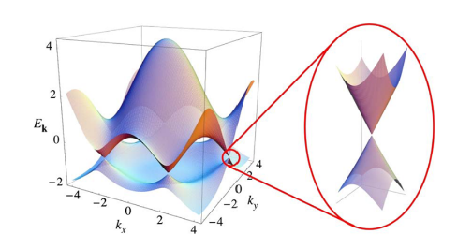
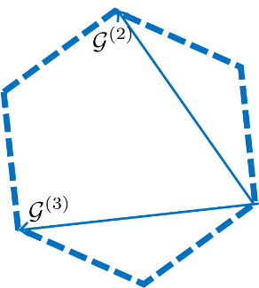
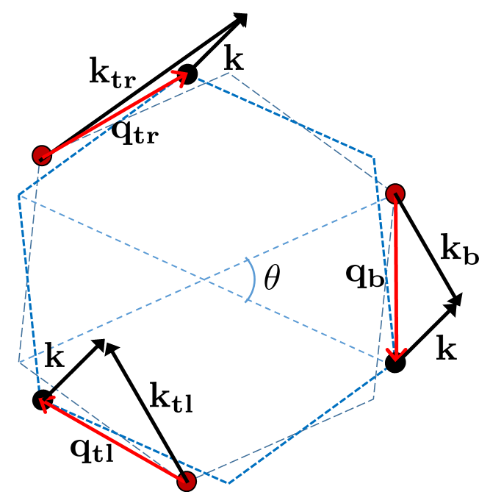
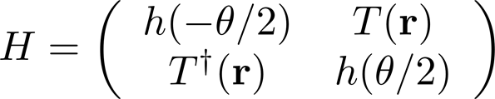
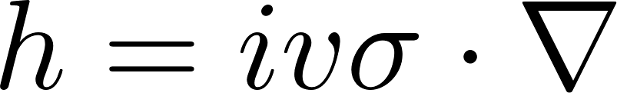
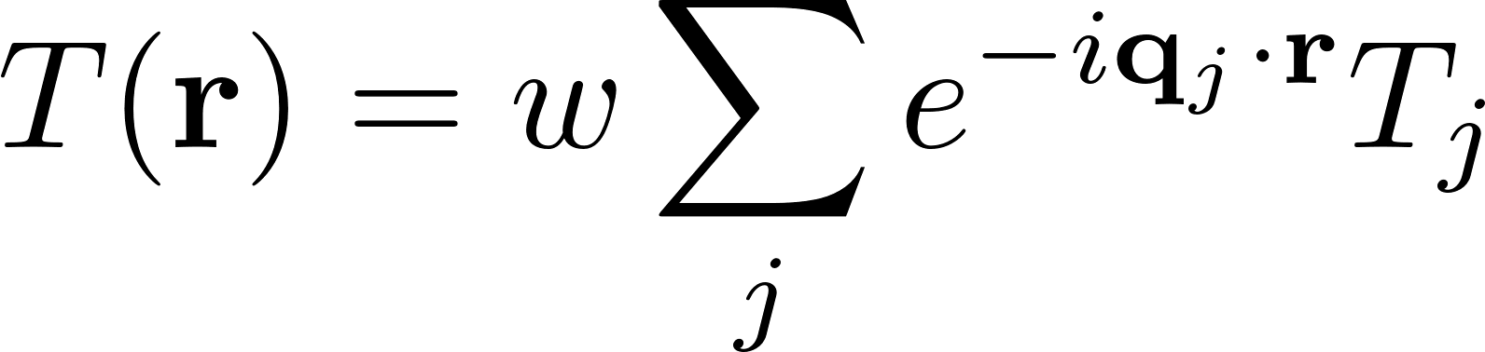
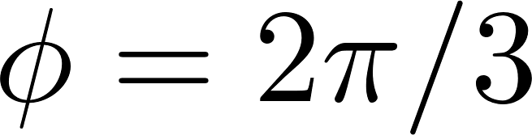

Moire band
Problem:
  Breakdown of Bloch electron picture due to Incommensurate structure
  Solution: Notion of Moire band
  2011 Bistritzer, R.et.al. PNAS. Moiré bands in twisted double-layer graphene
Layers’ Dirac cone :
Three types of interlayer hopping:
$w$ ~ vdW interaction strength
where
Notes:
在转角体系中，形成Moire条纹的两层材料通常并不形成周期性结构。以转角石墨烯为例，理论研究表明，它仅在一些离散的转角$θ$下才形成周期性的晶体结构。所以一般来说实验中制备的转角样品通常都不算是晶体。没有晶体周期性，因此我们在固体物理中学习的电子能带论没有办法直接用在转角体系中。
关于转角石墨烯，2011年MacDonald 提出一种有效理论描述(pnas.1108174108)。他的想法是，既然单层石墨烯的低能物理全都集中在Brillouin zone corner 处的Dirac cone 附近，那我们就只考虑由于hopping导致的上下两层石墨烯 Dirac 锥附近的散射就好了。
这样他写出的有效的哈密顿量如下（描述哈密顿量）

Slide 10
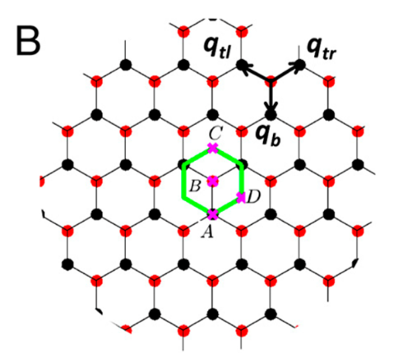
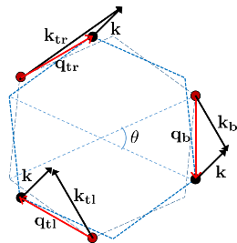
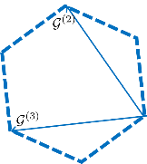
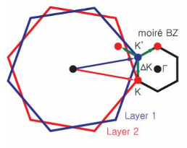
Moire band
Figure from
2017 Kim, K. et.al. PNAS 114(13), pp. 3364-3369
Notes:
Bloch态在上下层间的动量转移，使得同一层内不同波矢的Bloch态发生耦合，相当于布里渊区会发生折叠。
图中，红点为第一层的倒空间，黑点为第二层的倒空间，hopping使得各个红点对应的波矢发生耦合，绿线为折叠后的布里渊区。
这个经过折叠的布里渊区对应的实空间周期正是Moire条纹的周期，对应的能带被称Moire能带。
Moire能带形成对转角体系电子的一种有效描述，它对任意转角均有定义。

Slide 11
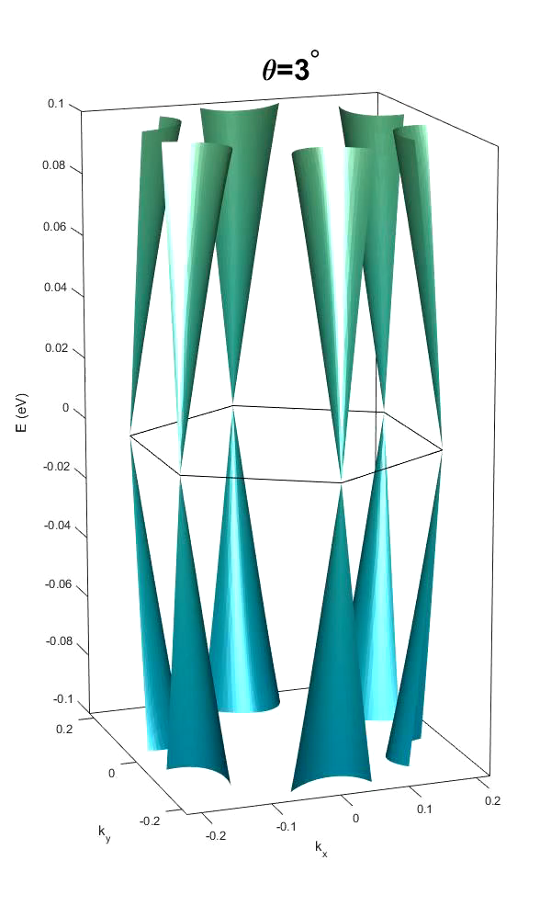
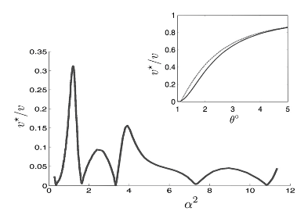
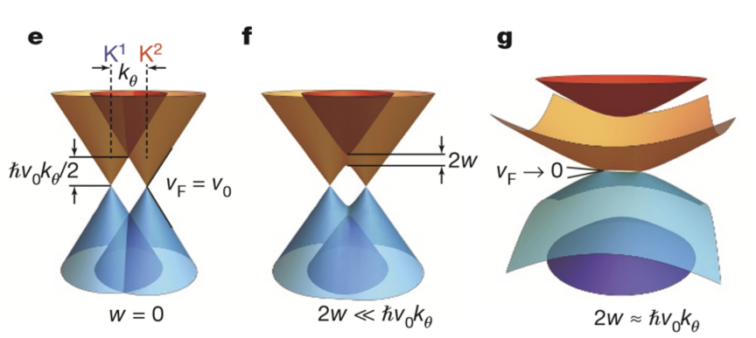
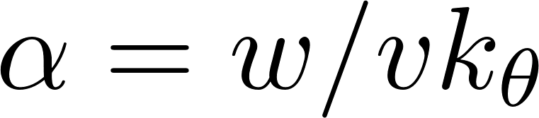
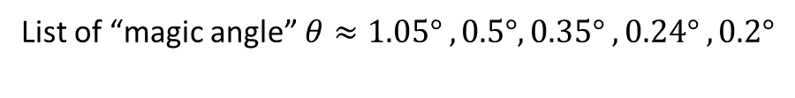
Emergence of “Magic angle”
Calculated Fermi velocity of Moire Dirac cone
When kinetic energy ~ interlayer vdW interaction
List of “magic angle” $θ≈1.05° ,0.5°,0.35° ,0.24° ,0.2°$
2018 Cao, Y. Nature 556(7699), pp. 80-84
2011 Bistritzer, R.et.al. PNAS. 108(30), pp. 12233-12237
Notes:
对于转角石墨烯，它的Moire能带也具有Dirac cone的线性色散结构，它Moire能带最striking的结果是，在某些转角，Moire Dirac cone 的费米速度会趋近于0，展现出平带特征，这也就是所谓的“魔角”。 （看视频）
中间的图是基于刚才的有效模型计算出来的Dirac锥的费米速度。可以看到在一些角度Dirac锥的费米速度会趋向0. 由这一条件得到一系列魔角值。关于魔角的起源我们尚不清楚，目前只知道它会在Dirac 电子动能和层间范德华hopping强度差不多的时候出现。

Slide 12
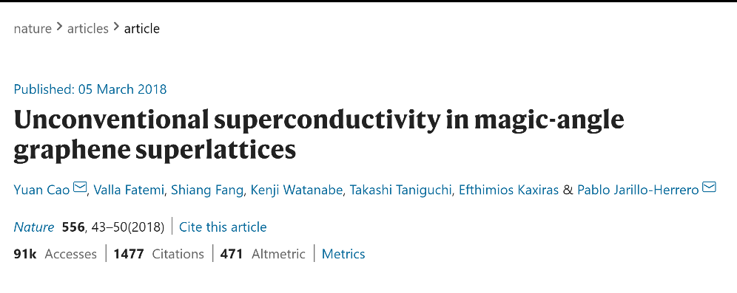
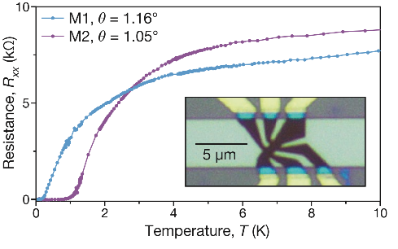
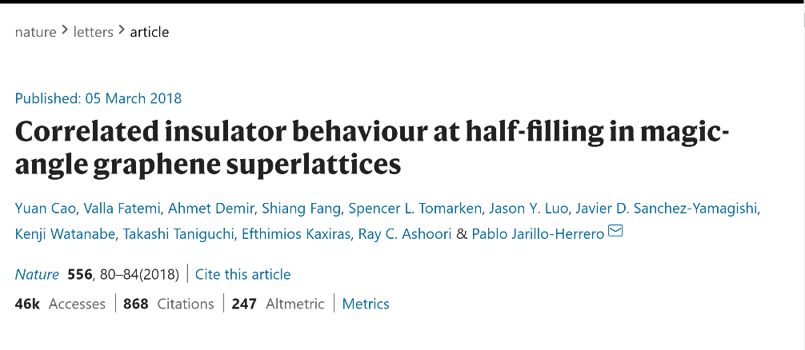
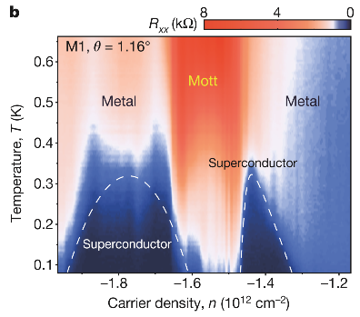
Notes:
当石墨的转角接近魔角时，Moire能带接近平带，这时电子的动能很小。我们知道对于相互作用电子气来说，密度越大，电子平均动能越大，体系越接近自由电子气。而动能越小，库伦相互作用显得越强，电子气的关联效应就越显著。因此在魔角体系，就容易看到强关联效应。18年，MIT的曹原在魔角石墨烯中观察到了包括莫特绝缘体、非常规超导等强关联物理现象。

Slide 13
Contents
Moire Pattern & Twistronics
Moire band and Magic angle
Experiments
Summary

Slide 14
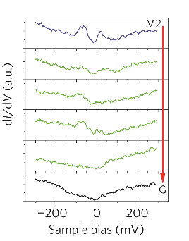
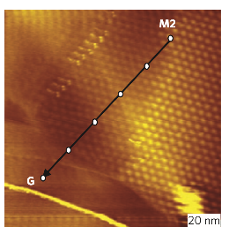
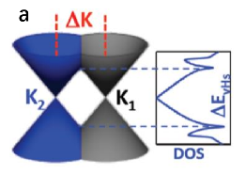

Van Hove singularity
The integrand of the
density of states is divergent.
Topography near the boundary of the pattern
Spatial dependence of tunneling spectra along a line
I. Brihuega et al, PRL 109, 196802 (2012)
Li, G.; Luican, A.; Lopes dos Santos, J.M.B.; Castro Neto, A.H.; Reina, A.; Kong, J.; Andrei, E.Y. Observation of Van Hove singularities in twisted graphene layers. Nat. Phys. 2010, 6, 109–113.
Notes:
接下来给大家介绍一下关于转角石墨烯的一些比较重要的实验结果。那么其实关于转角石墨烯，最早的研究的比较充分的性质是范霍夫奇异性。就是说费米面与能带相切，它一般出现在能带的极值点或者鞍点处，如图中所示两个狄拉克锥中间的鞍点，这时候我们计算切点处的态密度会发现它是发散的，那么态密度在这里一般会出现峰值。在2010年Andrei组就对这个性质进行了测量，我们来看转角石墨烯的stm图像，这个图象拍摄的是转角石墨烯摩尔带的边缘，它的摩尔超胞大概在7.7nm左右，从M2到G选择一条路径，可以看出这条路径上的莫尔条纹是逐渐模糊直到消失的，从右侧sts的数据来看，因为这个微分电导实际上是正比于局域态密度的，我们可以很明显地看出在莫尔条纹更加清晰的M2点有非常明显而且对称分布的电导峰，沿着这条路径往下走，电导峰逐渐消失，非常直接地验证了VHS的存在。

Slide 15
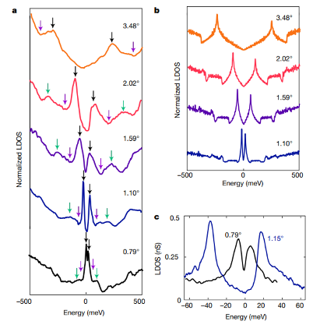
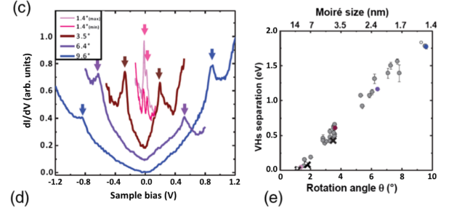

Van Hove singularity
The Van Hove singularity is in dependence of the twist angle.
Choi, Y., Kemmer, J., Peng, Y. et al. Electronic correlations in twisted bilayer graphene near the magic angle. Nat. Phys. 15, 1174–1180 (2019).
I. Brihuega et al, PRL 109, 196802 (2012)
Notes:
那么我们可以想象一下，随着转角的减小，相邻两层石墨烯的狄拉克点间距也会变小，同时TBG中VHS的能隙也应该是逐渐减小，这一点其实在12年就已经被证实了。那么近期的一篇研究也做了类似的实验，显然也证实了之前的结论。同时他们提出（c图），在角度更接近魔角时，LDOS的半峰宽更窄，所以此时电子的局域化明显，关联效应起到的作用更强，就可能出现一系列强关联的物理，比如超导，电荷密度波…等等。

Slide 16
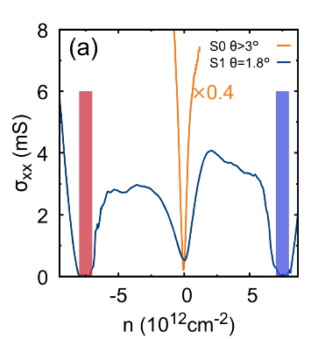
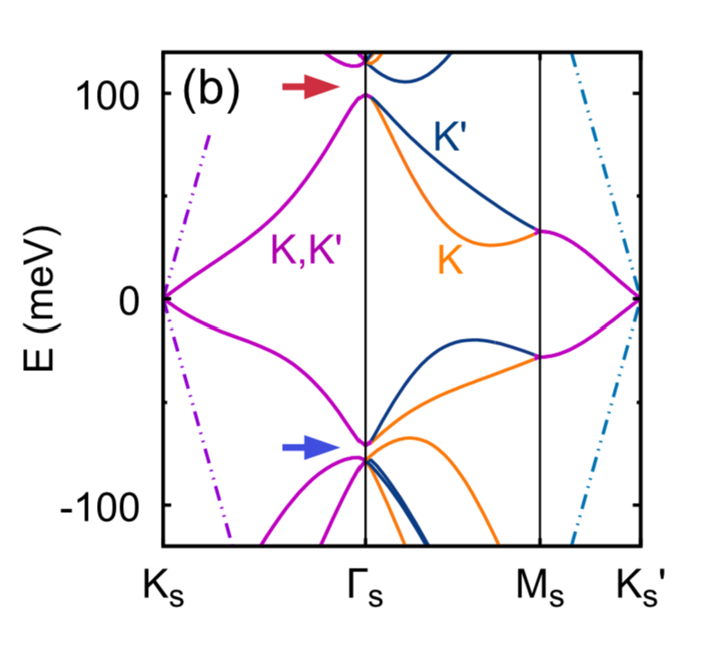


Mott insulator & Superconductivity
The conductance of different twist angles.
$n = 7.5×{10}^{12} cm^{−2}$, is 4 times of the mini Brillouin zone area
$$⇒θ={1.8}^{°}$$
Cao, Y., Jarillo-Herrero, P. et al, Superlattice-Induced Insulating States and Valley-Protected Orbits in Twisted Bilayer Graphene. Phys. Rev. Lett. 2016, 117, 116804
Notes:
那么石墨烯中类似高温超导的一些性质是怎么发现的呢，最开始曹原进行的转角石墨烯研究在16年发表，研究了3°以上还有2°左右的转角，显然大角度的结果是很自然而然的，石墨烯的性质更像单层，所以费米能在狄拉克点处有一个电导低谷。在角度为2°+—0.5时，n=7.5时出现了绝缘态，而且7.5正好是摩尔布里渊区面积的四倍，我们从能带图中也可以看出这个四重简并（紫色的线）是两重狄拉克点的简并，还有自旋简并，那么通过简并我们也可以计算出摩尔超胞的面积，推出的转角恰好是1.8°，这个跟macdonald的理论是很相似的，，这之后他们又进行了对魔角的实验。

Slide 17
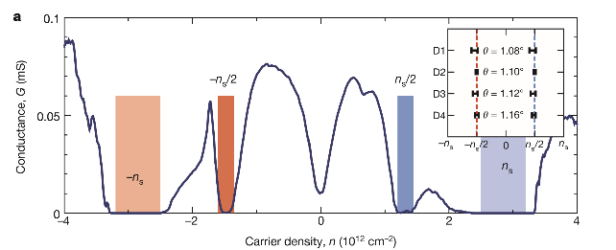
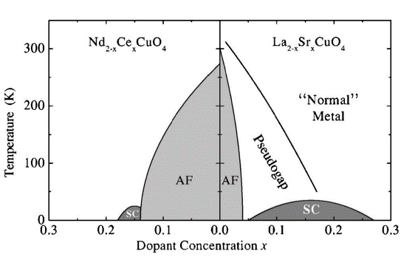
Mott insulator & Superconductivity
Measured conductance G of magic-angle TBG device.
Schematic phase diagram of high-Tc superconductors showing hole doping right side and electron doping left side.
Cao, Y.; et al. Correlated insulator behaviour at half-ﬁlling in magic-angle graphene superlattices. Nature 2018, 556, 80–84
Cao, Y.; Jarillo-Herrero, P. ;et al, Unconventional superconductivity in magic-angle graphene superlattices. Nature 2018, 556, 43–50
Notes:
这是在魔角附近进行的电导测量，正负n_s是符合计算理论预测的带隙，但是在正负ns/2处出现了对称分布的未知的带隙，这个东西在能带理论下是看不到的，很可能是一种强关联效应，这就让我们联想到了莫特绝缘体，也就是从能带角度看应该是导体，但是由于电子之间强大的相互作用形成的排斥力导致它绝缘。我们再看这个绝缘带的两侧，恰好有两个电导峰，这就很像铜氧化物高温超导的相图，于是他们进行了相关的输运实验，发现在1.7k的时候，确实会发生超导相变，只不过它的这个相变曲线不是特别sharp。
右边是实验得到的魔角石墨烯的一个相图，右边是铜氧化物的相图，可以看出确实是有相似之处的，只不过铜氧化物的超导临界温度更高。但是从载流子浓度来看，石墨烯作为半金属，载流子浓度比金属小好几个数量级，再从能量尺度角度来看，魔角石墨烯的能带趋于扁平化，能量标度很小，所以在相对意义上，是可以理解为与高温超导相似的。

Slide 18
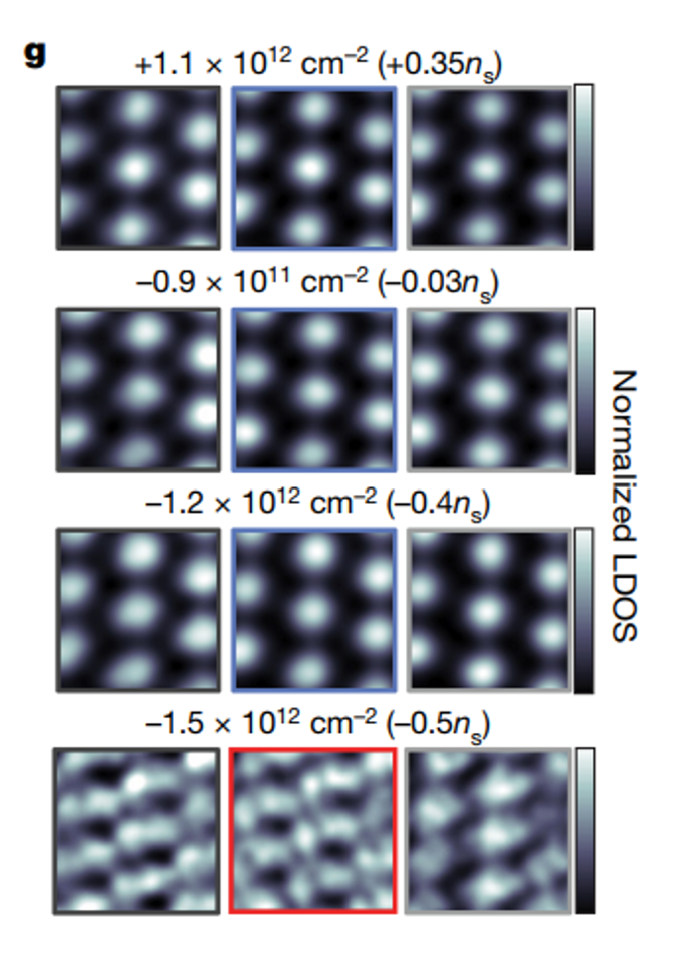
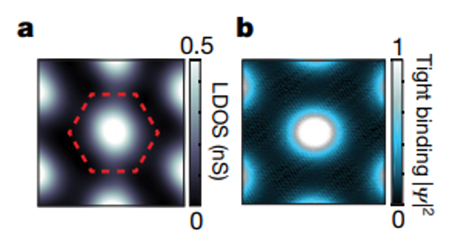
Mott insulator & Superconductivity
C3-Symmetry breaking when the Fermi level attaches the half filling.
2019 Kerelsky, A. et al, Nature. Maximized electron interactions at the magic angle in twisted bilayer graphene
Notes:
同时，在魔角附近，当掺杂浓度到达半填充时，也就是类似莫特绝缘体时，局域态密度的分布会发生C3对称性破缺。

Slide 19
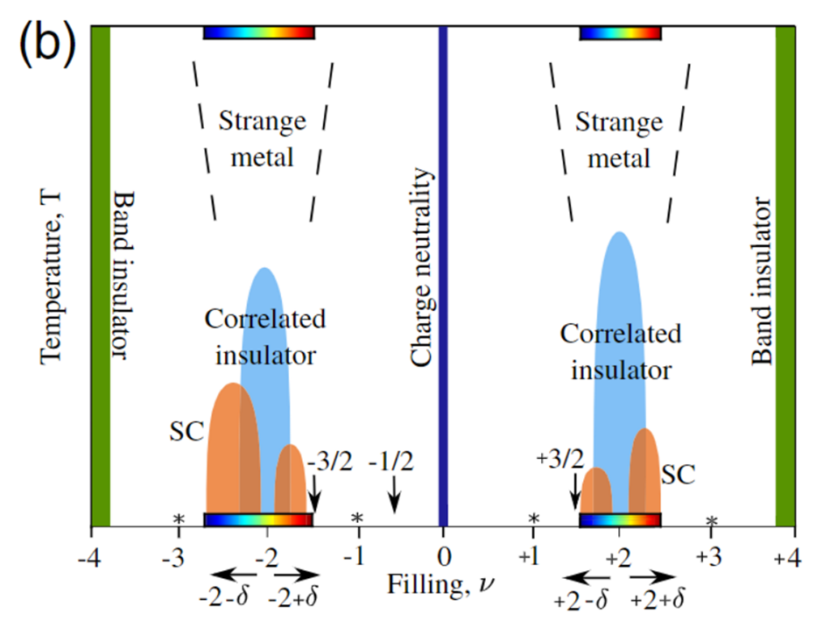
Summary
Van Hove singularity
Superconductor
CDW
Magnetism
Strange metal
…
Twistronics
Multilayer twistronics
2020 Cao, Y. et.al. PRL 124(7),076801
Notes:
最后，目前来看，魔角石墨烯还有很多新奇的效应未没我们理解，比如电荷密度波，奇异金属。。。同时，魔角石墨烯的出现也极大地带动了转角电子学和多层转角电子学的发展，都是非常值得我们之后去研究的。

Slide 20
Thank you for attention

